Slide 1
Filmska glasba

Slide 2
Vsak film ima ponavadi pripadajočo glasbo, po kateri je film tudi prepoznaven.
Kaj misliš, kakšno vlogo ima glasba v filmih?
Ali si lahko predstavljaš film brez glasbe? Zagotovo nas filmi ne bi popolnoma prepričali. Romantični položaj bi izgubil ves čar, grozljivka ne bi bila zares strašna, kriminalka pa bi izgubila vso napetost.

Slide 3
Filmski skladatelji zase pravijo, da naj bi bili klasični skladatelji današnjega časa. S tem se seveda vsi ne strinjajo, res pa je, da morajo imeti ti skladatelji ogromno glasbenega znanja in glasbenih idej.
Filmska glasba je:Vokalna, instrumentalna in vokalno-instrumentalna.

Slide 4
Filmski skladatelji morajo do potankosti poznati filmsko zgodbo, da jo potem lahko opremijo z glasbo, ki nas bo še bolj popeljala v samo dogajanje.

Slide 5
Oglej si nekaj posnetkov in prisluhni zelo znanim temam iz filmov.
Pirati s Karibov: https://www.youtube.com/watch?v=yRh-dzrI4Z4

Slide 6
James Bond:
https://www.youtube.com/watch?time_continue=11&v=U9FzgsF2T-s&feature=emb_title

Slide 7
Star wars:
https://www.youtube.com/watch?v=_D0ZQPqeJkk

Slide 8
Gremo mi po svoje:
https://www.youtube.com/watch?v=gdCn0Ni9w0I

Slide 9
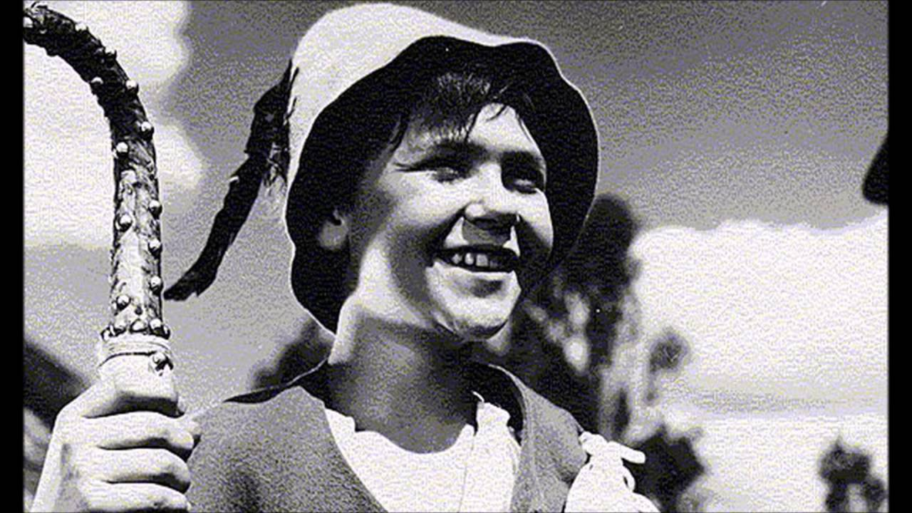
Kekčeva pesem:
https://www.youtube.com/watch?v=0XViah7DJrM

Slide 10
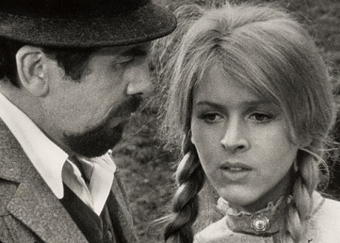
Preberi besedilo v učbeniku na strani 23. Poznaš film Cvetje v jeseni? Film je bil izdan leta 1973. Zgodba temelji na istoimenski povesti slovenskega pisatelja Ivana Tavčarja.
Cvetje v jeseni:
https://www.youtube.com/watch?v=VvPFEvrpCWg

Slide 11
Kateri je tvoj najljubši film?
Kakšna glasba ga spremlja?
Naredi zapis v zvezek:
Filmska glasba
Filmska glasba je namenjena glasbenemu opisovanju dogajanja. Zvočni učinki podkrepijo posamezne trenutne vtise: veselje, srečo, napetost ...

